Slide 1
השתלמות למידה עמוקה תשפ"ז
מצגת מבוא
מאת: אריאל בר-יצחק

Slide 2
מנחה ההשתלמות
אריאל בר-יצחק
תואר ראשון במדעי המחשב וניהול
מלמד בליאו באק חיפה
עובד בפיקוח אחריות על פיתוח וקידום תחום DS & ML
הוראת DS & ML החל משנת תשפ"א
בוחן פרויקטים ML משנת תשפ"א
מנחה השתלמויות DS & ML
מתחזק בלוג עם חומרי למידה

Slide 3
דרישות ההשתלמות
השתלמות זו דורשת ידע בפיתון. ניתן להשלים ידע חסר בקורס self.py
להשתלמות זו שני חלקים א' 60 שעות + ב' 30 שעות
רישום במצפן
נוכחות חובה לפחות 80% בכל אחת מההשתלמויות.
המשימות ייעשו ברובן בזמן ההשתלמות עצמה.
מי שמתכנן ללמד את החלופה צריך לשאוף לבצע את כל המשימות.
הגשת פרויקטים מסכמים בסוף כ"א מההשתלמויות.

Slide 4
משאבים נדרשים
קבוצת ווטסאפ להשתלמות
קלאסרום השתלמות (חשבונות gmail פרטיים)
לוז ההשתלמות בקלאסרום
לינקים להקלטות המפגשים בקלאסרום
מיקרופון סגור, מצלמה פתוחה

Slide 5
לו"ז למפגשים בזום
ימי שלישי
  שיעור 17:15 עד 20:30
  הפסקה סביבות 18:45 (15 דקות)

Slide 6
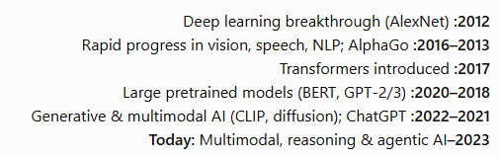
Brief History of modern AI/Deep learning

Slide 7
תשתית מתמטית
אלגברה לינארית
  מטריצות לייצוג הנתונים ומשקלים של המודל ופעולות מתמטיות עליהן
  נדרש כדי להבין את החישובים בהעברת הנתונים בתוך המודל
חדו"א
  נגזרות, נגזרות חלקיות, כלל השרשרת
  נדרש כדי להבין את את תהליך הלמידה של המודל
סטטיסיקה והסתברות
  טיפול ברעשים וחוסר ודאות. מודלים הסתברותיים. חשיבה סטטיסטית.
  נדרש בהבנת אלגוריתמים מתקדמים. לא בפוקוס של התוכנית.

Slide 8
מסלול AI Science
יחידות 1,2,4: כרגיל
יחידה 3: מבוא ל AI Science עם פרויקט (משנת תשפ"א)
יחידה 5: נושאי ליבה של AI Science עם מבחן בכתב (משנת תשפ"ז)
יחידות 6-10: הנדסת תוכנה ML (משנת תשפ"א)

Slide 9
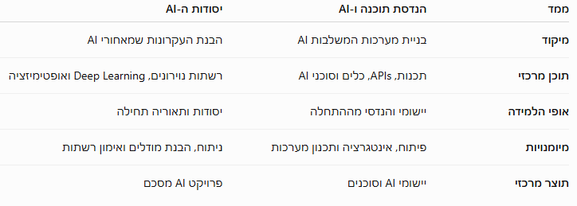
שני מסלולים להוראת בינה מלאכותית

Slide 10
הנדסת תוכנה ML
בירוק: נושאים הכלולים בהשתלמות
תוכנית לימודים כיתה יב (11 ש"ש)
אוגמטציות והעברת ידע עם Tensorflow & Keras
חזרה והעמקה בחומרים עם Pytorch
רשתות סדרתיות RNN וטיפול בטקסטים
לוקליצזיה
מבוא ל Transformers
מבוא ל RL
אפליקציה GUI
הנחיית פרויקטים
תוכנית לימודים כיתה יא (4 ש"ש)
תשתית מתמטית
רגרסיה לינארית
מדדי ביצוע
רגרסיה לוגיסטית
רשת רדודה ועמוקה
ריבוי מחלקות
נושאים מתקדמים ברשתות נוירונים
רשתות ANN עם Tensorflow & Keras
הבנה תאורטית של רשתות CNN
רשתות CNN עם Tensorflow & Keras

Slide 11
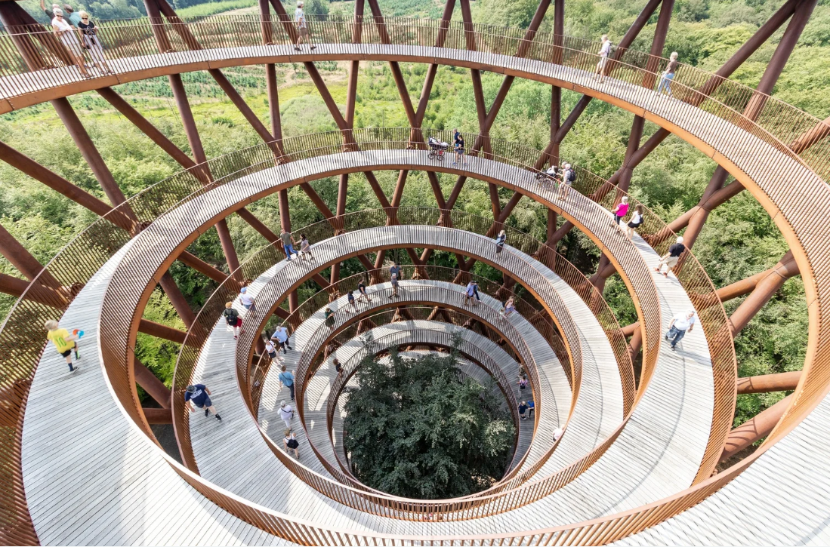
למידה ספיראלית
חוזרים לרעיונות המרכזיים שוב ושוב, בכל פעם ברמת עומק גבוהה יותר.

Slide 12



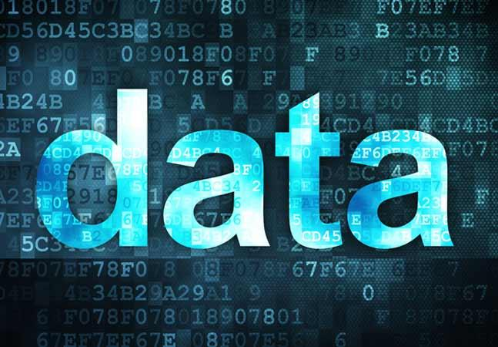

מדעי הנתונים
Data science is a new science, focused on generating value from data (Skiena, 2017)

Slide 13
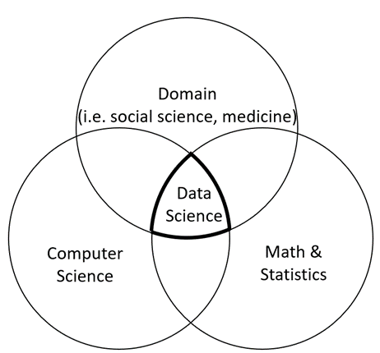
מדעי הנתונים הוא מדע בין תחומי

Slide 14
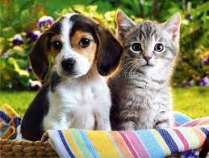
כלב או חתול?

Slide 15
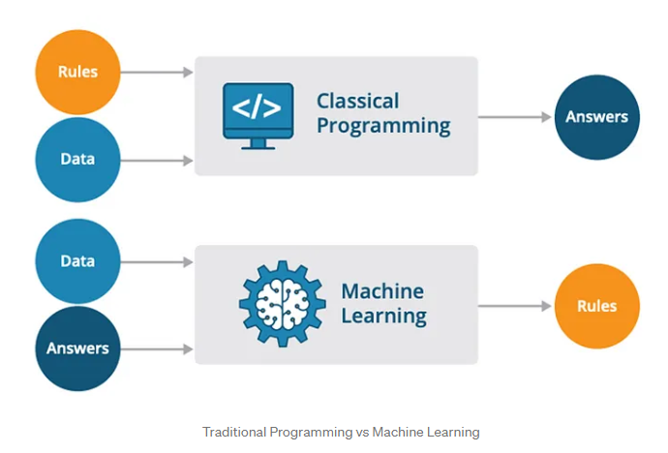
מדעי הנתונים – פרדיגמה חדשה
https://sravya-tech-usage.medium.com/traditional-programming-vs-machine-learning-e9bbed5e491c

Slide 16
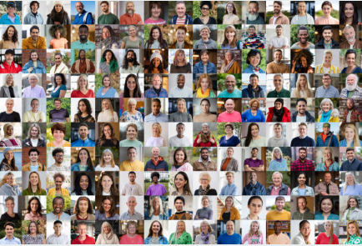
צילום קבוצתי

Slide 17


